Slide 1
Produktivitet – grunnlag for vekst og velferd
Presentasjon 10. februar 2015

Slide 2
Produktivitetskommisjonens sammensetning
Professor Jørn Rattsø (leder), Trondheim
Direktør Marianne Andreassen, Oslo
Spesialrådgiver Tore Eriksen, Oslo
Styreleder og selvstendig næringsdrivende Siri Beate Hatlen, Bærum
Forretningsfører Hans Olav Karde, Tromsø
Virksomhetsleder Anne May Mauritzen, Stavern
Konkurransedirektør Christine Benedichte Meyer, Bergen
Professor Kjell Gunnar Salvanes, Bergen
Direktør Simen Vier Simensen, Oslo
Professor Peter Birch Sørensen, Danmark
Notes:
Så dette er utfordringen vi har fått. Hvem er vi?

Slide 3
Rapporten
Sammendrag og kommisjonens forslag
Mandat og arbeidet i kommisjonen
Utfordringer for norsk økonomi og framtidig produktivitetsvekst
Produktivitetsutviklingen i Norge
Hva kan Norge lære av andre land?
Hva driver produktivitetsveksten?
Urbanisering og produktivitet
Omstilling og vekst i norsk næringsliv
Innovasjon og entreprenørskap
Konkurranse og regulering
Regulering av byggenæringen
Arbeidstidsreguleringer
Offentlige støtteordninger
Offentlig eierskap
Effektivisering av offentlig sektor
Kommunesektoren
Utdanningssektoren
Samferdselssektoren
Gjennomføring av reformer

Slide 4
Det store bildet
Produktivitetsveksten var på topp internasjonalt 1960-70, lavere etter det, uenighet om framtidig vekst
Norsk produktivitetsvekst lavere etter 2005, ikke særnorsk problem, utvikling som andre sammenlignbare land
Særnorsk utfordring: oljenæringen vil ikke lenger være motor for vekst, nye næringer må overta
Stor offentlig sektor og velferd skal finansieres med eldre befolkning

Slide 5
Svakere produktivitetsvekst ute
Gjennomsnittlig vekst i timeverksproduktivitet. Glattet.
1891-2012 i prosent
Kilde: Bergeaud, Cette og Lecat (2014)

Slide 6
Svakere produktivitetsvekst etter 2005
Timeverksproduktivitet, markedsrettet virksomhet Fastlands-Norge. Prosent
Kilde: Statistisk sentralbyrå
Notes:
Som en illustrasjon på betydningen over tid av produktivitetsvekst for det samlede inntektsnivået, vil en videreføring av veksten i perioden 1996 – 2005 gi en økning i BNP-nivået for Fastlands-Norge på 85 pst. fra 2014 til 2035, mens en videreføring av veksten i perioden 2006 – 2013 vil gi en økning på 17 pst.

Slide 7
Utviklingen deles med andre land
Arbeidsproduktivitet i utvalgte OECD-land. BNP per timeverk. Indekser. 1995=100
Kilde: OECD og Finansdepartementet

Slide 8
Har hatt sterke impulser fra
olje og offentlige budsjetter
Etterspørsel fra olje- og gassvirksomheten
Prosent av BNP for Fastlands-Norge
Budsjettunderskudd som andel av trend
Prosent av trend-BNP for Fastlands-Norge
Kilde: NOU 2013:13 Lønnsdannelsen og utfordringer for norsk økonomi.

Slide 9
Godt utgangspunkt for omstillinger, men omstillinger er krevende
Høyt velstandsnivå, oljefond på bok
Partssamarbeid i arbeidslivet
Stor omstillingsevne i næringslivet
Høyt kunnskapsnivå
Gode institusjoner
Gode statsfinanser

Slide 10
Norske arbeidstagere er vant til omstilling
Andel av arbeidstakere som har rapportert substansiell restrukturering eller omorganisering
de tre siste årene (2011). Prosent
Kilde: OECD.
Notes:
Norske bedrifter har høy omstillingstakt. Figuren viser andelen av ansatte i 2011 i mange europeiske land som ifølge OECD har opplevd organisasjonsmessige omstillinger og innføring av ny teknologi. Tallene er beregnet fra European Working Conditions Survey 2010. Den øverste figuren viser andelen av ansatte som har opplevd substansiell reorganisering av arbeidet siste tre år. Vi ser at de fire nordiske landene kommer helt på toppen i omstillingstakt, sammen med Estland og Malta. Om lag 40 pst. av de spurte rapporterte om substansiell restrukturering eller omorganisering på arbeidsplassen i løpet av de siste tre årene.

Slide 11
Kommisjonens hovedpunkter
Nye vekstmotorer etter oljeutbyggingen
Må bygge på kompetanse og teknologi
Næringspolitikk må fremme omstilling
Bedre kunnskapsproduksjon og bedre utnyttelse av kunnskap
Stort effektiviseringspotensial i offentlig sektor i forhold til beste praksis
Offentlige investeringer med høyere produktivitet og bedre kostnadskontroll
Politiske beslutningsprosesser for langsiktige resultater

Slide 12
Reformbehov: Næringsliv I
Norge plasserer seg middels i OECD (innovasjon, nyetablering, utdanning, forskning), ikke godt nok for topp inntektsnivå over tid
Liten kompleksitet, lite bedriftsspesifikk (immateriell) kunnskapskapital, lite privat eierskap
Investering i digital infrastruktur og teknologisk læring fra utlandet
Bedre kvalitet og kobling høyere utdanning – forskning – næringsliv

Slide 13
Reformbehov: Næringsliv II
Stor variasjon i produktivitetsutviklingen i privat tjenesteyting
Høy produktivitetsvekst i varehandel, IKT og bank/finans
Øvrig tjenesteyting har stått stille i 10 år
Vurdere reguleringer opp mot produktivitet og åpnere konkurranse
Må over på høyere kompetanse

Slide 14
Reformbehov: Næringspolitikk
Effektiviseringspotensial i landbruk og matindustri, reguleringer hemmer fiskeri
Kostnadsdrivende reguleringer, mange klageinstanser, mange pålegg, eks bygg
Bedre bruk av arbeidskraften og arbeidstidsordninger, særlig i helse, politi, skole og oljesektor
Klimapolitikk gjennomføres med effektivitet, lik kostnad for reduksjon av utslipp mellom næringer

Slide 15
Lave investeringer i immateriell kapital
Prosent av BNP
Kilde: OECD.

Slide 16
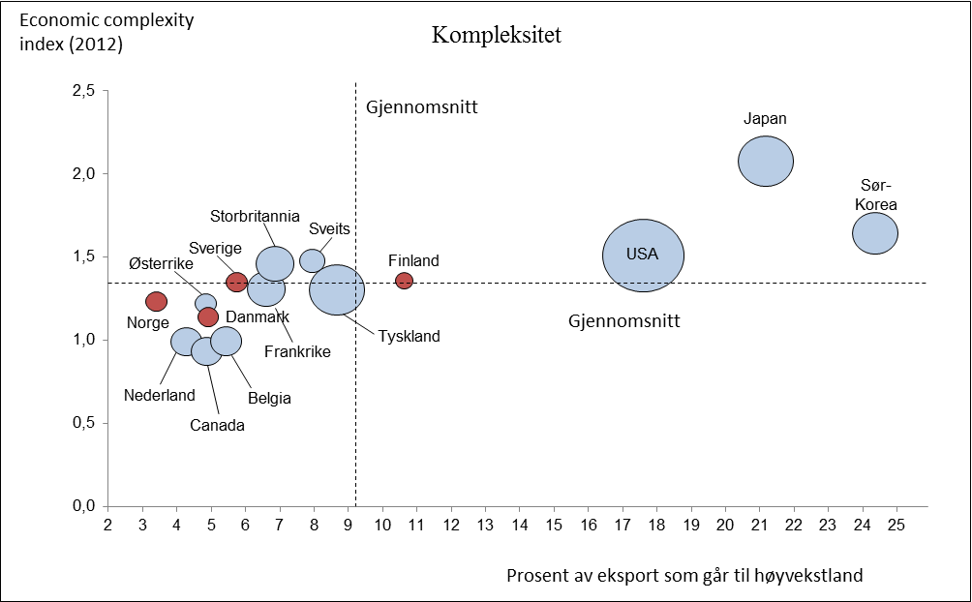
Er norsk økonomi kompleks nok?
Kilde: Center of International Development (CID) ved Harvard University.

Slide 17
Mesteparten av produktivitetsveksten skjer gjennom teknologisk adopsjon
Potensial for årlig produktivitetsvekst. Prosent
Teknologisk adopsjon
Innovasjon
G19
75%
25%
4
Høyt utviklede økonomier
55%
45%
2
Framvoksende økonomier
82%
18%
6
Kilde: McKinsey.

Slide 18
Høyere bidrag til produktivitetsvekst i foretak med høy eksport
Bidrag til årlig gjennomsnittlig produktivitetsvekst i fastlandsnæringene
Kilde: Statistisk sentralbyrå.

Slide 19
Lav produktivitetsvekst i mange tjenestenæringer
Utvikling i arbeidsproduktivitet i k- og s-sektor. Indeks 1995=100
Kilde: Statistisk sentralbyrå

Slide 20
Svak konkurranse i mange næringer
Profesjonelle målgruppers opplevelse av i hvilken grad det er reell konkurranse
i ulike markeder (2008)
Kilde: Konkurransetilsynet.

Slide 21
Reformbehov: Kunnskap
Svake resultater i grunnskolen, stort frafall i videregående og høyere utdanning
Vi må løfte kunnskapsutviklingen for de store gruppene i utdanningssystemet, økte ferdigheter, læreplasser i yrkesfagene
Sterkere organisering og ledelse av skolen, åpnere arbeidsmarked for lærere
Begrense insentiver til kvantitet, bedre sikring av kvalitet, større institusjonsansvar og større institusjoner i høyere utdanning
Mer åpen konkurranse om forskningsmidler og mindre politisk overstyring

Slide 22
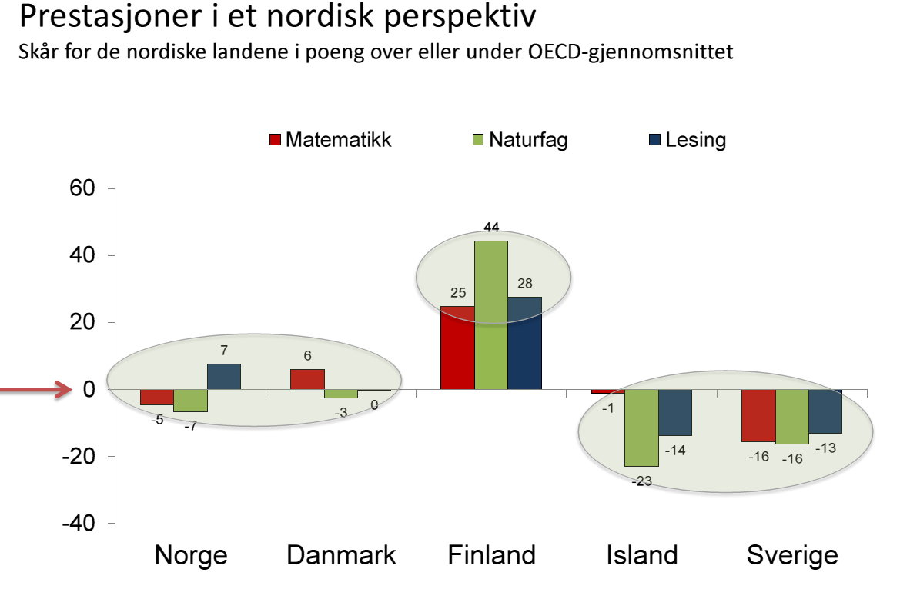
Svake resultater til tross for høy ressursbruk
Kilde: OECD.
Notes:
Alle land måles mot gjennomsnittet i OECD.

Slide 23
Bekymringsfull lav fullføring i VGS
Fullført videregående skole innenfor normert tid. Prosent
Kilde: OECD.

Slide 24
Bekymringsfull lav fullføring i UH-sektoren
Avlagt grad i løpet av 10 år
Kilde: Statistisk sentralbyrå.

Slide 25
Vekst i kvantitet, men hva med kvalitet?
Vekst i faglig og administrativt personale
i UH-sektoren (1996=100)
Kilde: Database for statistikk om høyere utdanning.

Slide 26
Forskningsproduksjon i underkant av andre land målt etter antall siteringer
Kilde: NIFU

Slide 27
Reformbehov: Offentlig sektor
Internasjonale sammenligninger viser stor ressursbruk uten bedre resultater
Store forskjeller, ta ut effektiviserings-potensialet, sats på ‘beste praksis’
Styringsproblem og strukturproblem
For mange gode intensjoner, mer tydelige mål, mer fristilling med ansvar
Mer systematisk bruk av digital kommunikasjon og moderne teknologi, inkl. velferdsteknologi
Kommunereform og sterkere regionbyer

Slide 28
Betydelig effektiviseringspotensial i offentlig sektor
Potensial for effektivisering basert på DEA-metode. Prosent
Kilder: Diverse DEA-analyser.

Slide 29
Store forskjeller mellom institusjoner
Utnytting av operasjonskapasitet
Prosent
Kilder: Sykehusenes operasjonsplanleggingssystemer/Riksrevisjonen.

Slide 30
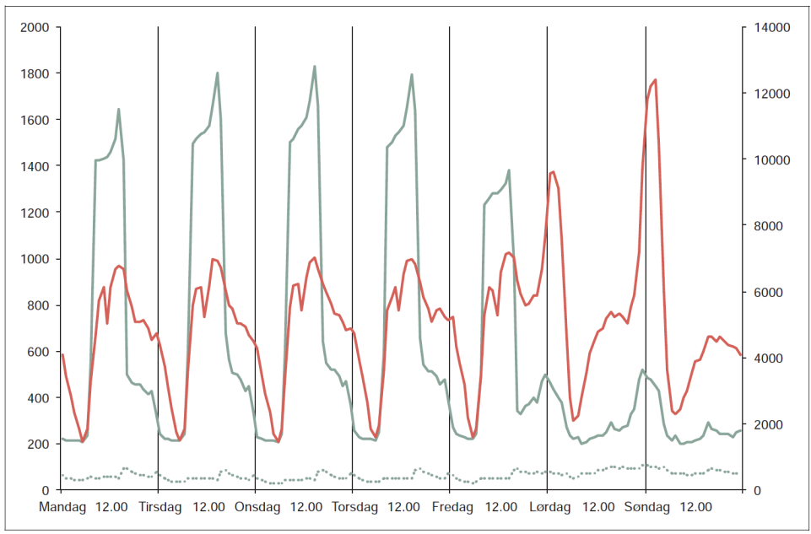
Rigide vakt- og turnusordninger hemmer produktiviteten
Behov for¹ og tilgjengelighet av politi, hele landet, 2011
Faktiske timer og overtidstimer
Prioriterte oppdrag (rød linje)
1 Antall prioriterte politioppdrag
Kilde: 22. juli-kommisjonen.

Slide 31
Stort potensiale for økt bruk av IKT i offentlig sektor

Slide 32
Store forskjeller i tjenestetilbudet i kommunene
Korrigert inntekt og produksjonsindeks. Landsgjennomsnitt=100.
Produksjonsindeks
Regresjonslinje Pindeks=70,2+0,318 Korr.inntekt
Kommuneobservasjoner
Korrigert inntekt
Kilder: Borge (2014) og Kostra.
Notes:
Sammenhengen mellom inntektsnivå og tjenestetilbud er illustrert i denne figuren. Tjenestetilbudet er her målt ved den såkalte produksjonsindeksen som publiseres årlig av Det tekniske beregningsutvalg for kommunal og fylkeskommunal økonomi (TBU). Produksjonsindeksen er et samlemål for kommunenes tjenestetilbud basert på produksjonsindikatorer for utvalgte sektorer og sier noe om nivået på produksjonen i forhold til målgruppen for tjenestene. Indeksen er ment å vise hvor godt tjenestetilbud som blir gitt til innbyggerne. Det framgår at det er en positiv sammenheng mellom inntekter og tjenestetilbud, dvs. at kommuner med et høyt inntektsnivå gjennomgående også har et godt tjenestetilbud. Den illustrerer også at det er store forskjeller i tjenestetilbud mellom kommuner med samme inntektsnivå.
Det inntektsbegrepet som benyttes er korrigert inntekt per innbygger. Dette er frie inntekter (skatt og rammetilskudd) korrigert for forskjeller i beregnet utgiftsbehov. Ved korrigeringen benyttes kostnadsnøkkelen i utgiftsutjevningen. Den venstre delen av figuren illustrerer at det foregår betydelig økonomisk utjevning gjennom inntektssystemet. Alle kommuner løftes opp til et inntektsnivå på minst 90 prosent av landsgjennomsnittet.

Slide 33
Reformbehov: Offentlige investeringer
Store investeringer med lite produktivitet
Kostnadsoverskridelser og kostnadsdrift på store prosjekter
Koble prioriteringsansvar og finansieringsansvar
Organisering av offentlige innkjøp
Organisering av IKT prosjekter

Slide 34
Stor samfunnsøkonomisk gevinst av lønnsomme veiinvesteringer
Samfunnsøkonomisk netto nytte av veiinvesteringsprosjektene i NTP 2010-2019 og NTP 2014 -2023
Mrd. kroner
Kilde: Nasjonal Transportplan 2010-2019 og Nasjonal Transportplan 2014 - 2023.

Slide 35
Kostnaden ved veibygging er høye
Strekning
Dal – Boksrud¹
Trelleborg - Vellinge
Skejby - Skødstrup
Type vei
4-felts motorvei
4-felts motorvei
4-felts motorvei
Distanse
11,2 km
9,6 km
12,0 km
Veibredde
20,0 m
21,5 m
28,0 m
Antall broer
3
1
9
Antall tunneler
0
0
0
Trafikk
18000 biler per døgn
12000 biler per døgn
19000 biler per døgn
Start planlegging
2003
2006
2000
Vedtak
2007
2008
2002
Byggestart
Oktober 2009
Desember 2009
Mars 2005
Åpnet
November 2011¹
November 2011
September 2008
Totale omkostninger²
940 mill. NOK^{1,2}
500 mill. NOK²
700 mill. NOK²
Kostnad per km
84 mill. NOK/km²
52 mill. NOK/km²
58 mill. NOK/km²
Finansiering
Bompenger, fullfinan-siert gjennom lån til bompengeselskapet
Statlig fullfinansiering
Lokal fullfinansiering (amt/fylke)
Kilder: Statens Vegvesen, Trafikverket, Vejdirektoratet, McKinsey.
Notes:
Kommer fra presentasjonen som McKinsey holdt for kommisjonen i vår. Er avklart med McKinsey at vi kan bruke denne.

Slide 36
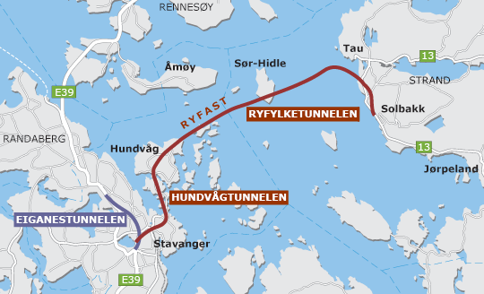
Fra 650 mill. til 5,5 mrd. kroner
Kilde: Statens vegvesen

Slide 37
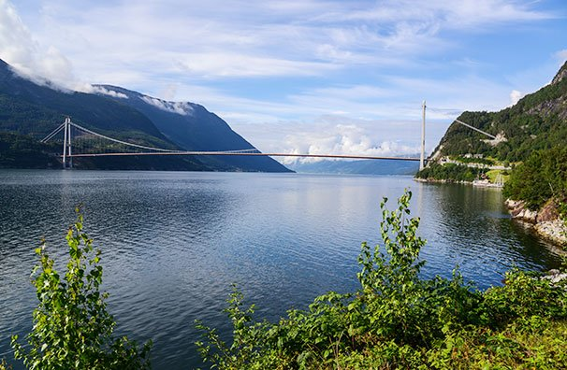
Fra 800 mill. til 2,6 mrd. kroner
Foto: Knut Opeide / Statens vegvesen

Slide 38
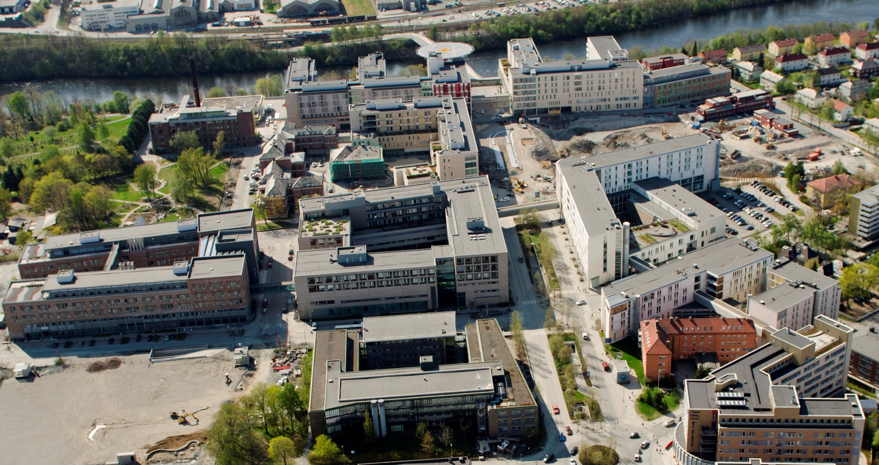
Fra 1 mrd. til 12,7 mrd. kroner
Foto: St. Olav Hospital

Slide 39
Reformbehov: Politikkens rolle
Bedre beslutningsprosesser, bedre avveining av nytte mot finansiering
Mer fornying, mindre bevaring
Flytte oppmerksomhet fra bevilgninger til resultater
Få kontroll med kostnadsnivå og overskridelser
Langsiktige investeringer foran kortsiktige prosjekter

Slide 40
Kommisjonens videre arbeid
Koblingen utdanning, forskning, teknologiutvikling og næringsliv
Arbeidsmarked under omstilling, bedre bruk av arbeidskraften, polarisering (press mot fagkompetanse), åpent europeisk arbeidsmarked
Mekanismer som sikrer fornyelse av offentlig sektor, insentiver til langsiktighet og teknologibruk

Slide 41
http://produktivitetskommisjonen.no/

